Slide 1
Weight Agnostic Neural Networks
딥러닝 경량화 - 가중치 공유
20.07.23 (목)
김선민, 정병현

Slide 2
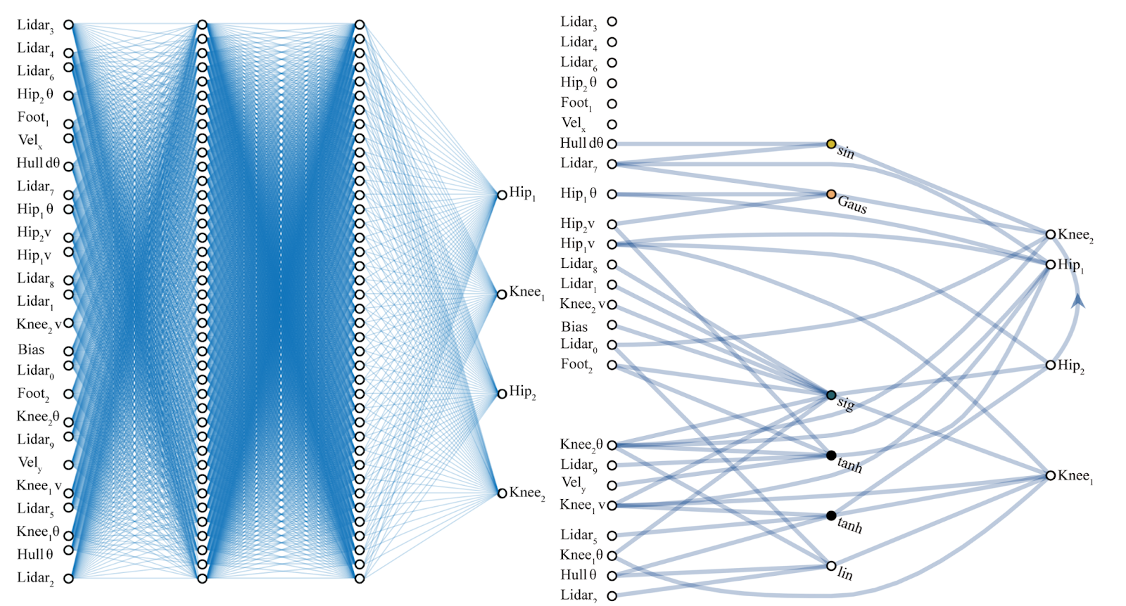
Weight Agnostic Neural Networks - 2019 arXiv. by Google
모든 가중치 매개 변수를 학습하는 기존 방법과 달리 가중치를 줄여 광범위한 공유 가중치를 가지게 하는 방법
=> 하나의 가중치를 여러 노드에서 공유하여 사용, 대신 모델의 구조 자체를 조금씩 변경하며 평가 후 개선
기존 네트워크의 경우 모두가 다 연결된 신경망 아키텍쳐
훈련 단순화를 위해 각 가중치 연결의 값이 동일하거나 공유될 때 수행하도록 설계
단 설정해주는 공유 가중치에 대한 값은 무작위 샘플링 가능
기존 방식보다 훨씬 더 연결 가중치가 줄은 모습이 보임
- 기존 네트워크와 가중치 공유했을 때의 네트워크에 대한 비교 -

Slide 3
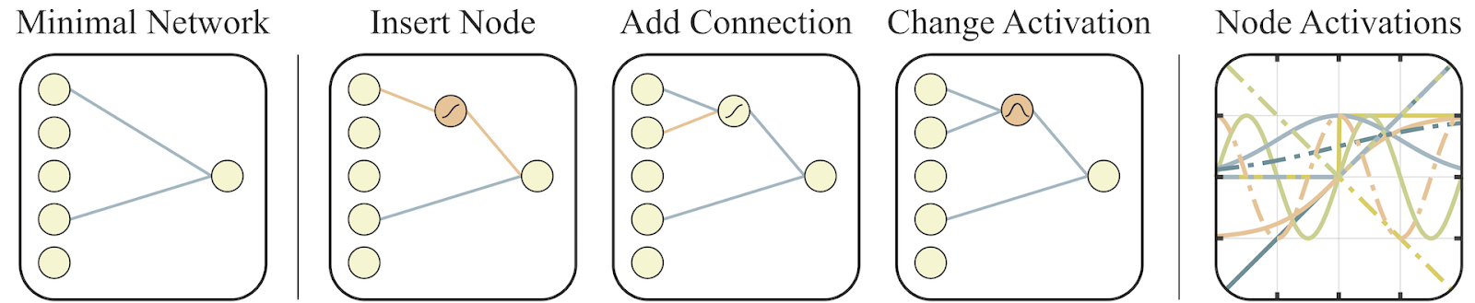
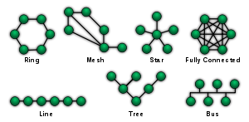
Weight Agnostic Neural Networks - NEAT
◆ 네트워크 토포롤지 방식으로 구현
왼쪽 : 입력 및 출력이 부분적으로만 연결된 최소 네트워크 구조
중간 (1) : 노드 삽입 : 기존 연결을 분할하여 새 노드 삽입
중간 (2) : 연결 추가 : 이전에 연결되지 않은 두 개의 노드를 연결하여 새 연결 추가
중간 (3) : 변경 활성화 : 숨겨진 노드의 활성화 기능 재할당 (Activation Func 바꾸기)
오른쪽 : 연결된 노드들의 활성화 및 change 반복
** 가능한 활성화 기능 (linear, step, sin, cosine, Gaussian, tanh, sigmoid, inverse, absolute value, ReLU
네트워크 토포롤지 방식

Slide 4
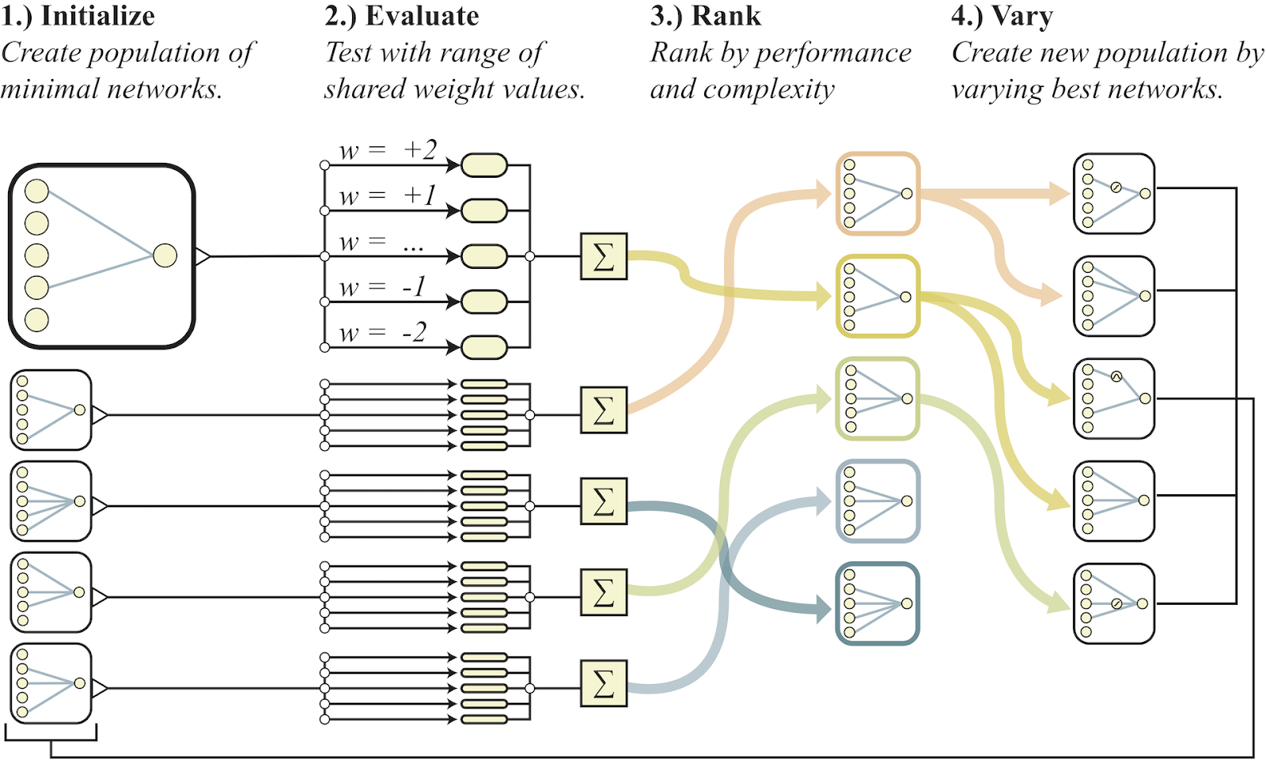
Weight Agnostic Neural Networks – 전체 구조
◆ 전체적인 WANN 네트워크 구조 구성 방법

Slide 5
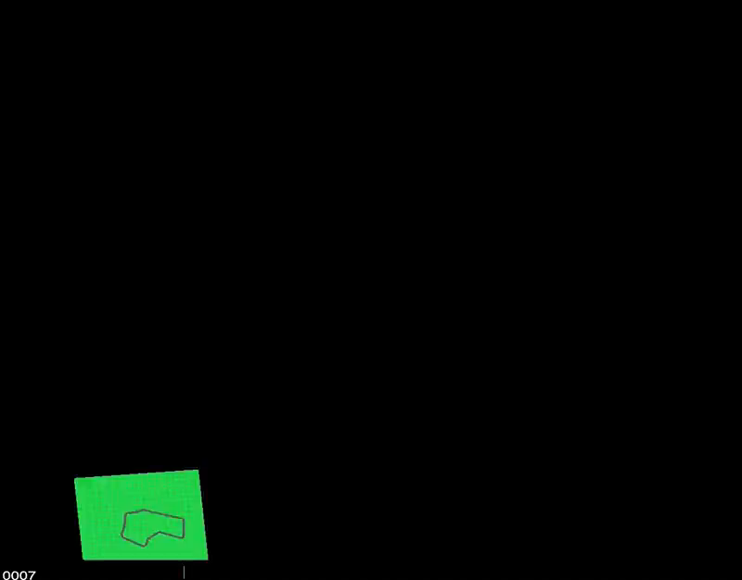
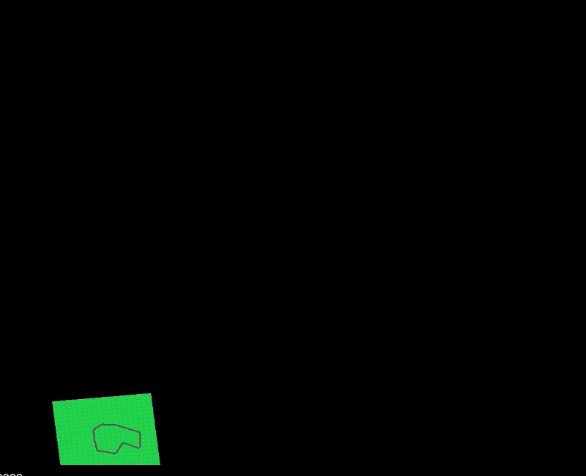
Weight Agnostic Neural Networks – PrettyNEAT
◆ 가중치 공유 개념을 이용한 PrettyNEAT
강화학습 Tool 인 Open AI Gym을 사용하여 구현
왼쪽은 가중치 1.0 진행 시 가장 좋은 네트워크, (구조가 가장 좋아진 것)
오른쪽은 챔피언 네트워크 가중치가 가장 적절해지고 구조가 그에 맞게 조절된 것 ㅇㅇ
■ 결론적으로 즉 각 가중치에 대해 가장 최적화된 네트워크 구조를 구축하는 것

Slide 6
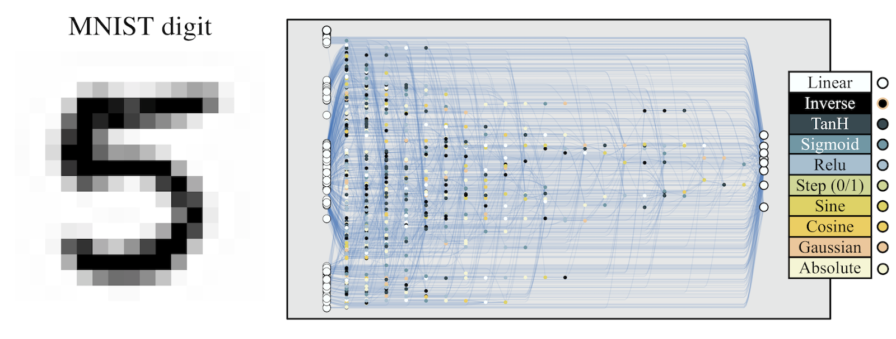
Weight Agnostic Neural Networks – MNIST
- MNIST Data 에 맞춰진 최적화된 구조
동일한 WANN에 다른 가중치가 할당되는 경우, 동일 작업에 여러 개별 모델을 얻을 수 있고, (성능이 어느정도 나오는 다양한 구조 모델이 나온다는 뜻
이는 일반적으로 단일 모델보다 더 좋은 성능을 얻는다. (다중 모델이면 앙상블적인 느낌)
MNIST에 적용될 때 ( 평소 => 80 %)
서로 다른 공유 가중치로 할당 된 WANN을 사용하면 정확도가 => 90 %로 증가.

Slide 7
참고문헌
https://arxiv.org/abs/1906.04358 // arXiv - Weight Agnostic Neural Networks
https://github.com/google/brain-tokyo-workshop/tree/master/WANNRelease // Weight Agnostic Neural Networks Github
https://ai.googleblog.com/2019/08/exploring-weight-agnostic-neural.html // Google AI Blog
https://arxiv.org/abs/1702.04008 // 2017년에 나온 가중치 공유 유사논문 (gausian)
https://github.com/google/brain-tokyo-workshop/tree/master/WANNRelease/prettyNEAT // PrettyNEAT
OpenAI Gym
https://en.wikipedia.org/wiki/Network_topology // 네트워크토폴로지란

